Slide 1
reflekstelling 2021
For: TRYGG TRAFIKK, v/Ann Helen Hansen Av: Ipsos, v /Bente Dahlum
22. januar, 2022

Slide 2
Prosent Andel som bruker refleks per fylke – 2021 (HELE LANDET)

Slide 3
Prosent Andel per fylke som bruker refleks på landevei per fylke - 2021

Slide 4
Prosent Andel per fylke som bruker refleks i sentrumsgater per fylke - 2021

Slide 5
prosjektinformasjon

Slide 6
Om resultatene
Trygg Trafikk har gjennomført drøyt 24318 tellinger av refleksbruk i alle norske fylker, med over 1000 tellinger per fylke.
Trygg Trafikk har ansvar for datainnsamling og følger en egen instruks som regulerer tellemetode, tidspunkter, definisjon av landevei/sentrumsgater, osv.
Årets telling er gjennomført ved registrering i papirskjema. 2019 tellingen var gjennomført elektronisk via Ipsos I-Field appen.
Endring i innsamlingsmetode kan medføre en endring i resultatene.
Det er ikke mulig å gi hvert fylke de samme forutsetninger, da alle har ulik struktur på befolkningstetthet, veinett, tilretteleggelse for fotgjengere, klima, lysforhold (gjelder både dagslys og kunstig lys), osv. Derfor benyttes det som utgangspunkt kun resultater på henholdsvis landevei og sentrumsgate. Her får man %-vis andel i hvert fylke som bruker refleks, og at antall spurte varierer noe har dermed ingen betydning (bortsett fra at tall med større base blir litt sikrere).
Det kan følgelig helt problemfritt rangeres på fylke etter refleksbruk på landevei. Og i sentrumsgate.
Totaltallene (Norge) for refleksbruk for landevei og sentrumsgate er basert på at alle fylker teller like meget. (Samme prinsipp som ved valg i USA – 2 senatorer per stat, uavhengig av folkemengde). Sum resultater alle fylker/antall fylker (11 i 2020) gir totaltall for Norge.
Totaltallene for refleksbruk i Norge er basert på at landevei og sentrumsgate tillegges samme verdi. Dette er gjort av rettferdighetshensyn.
F. Eks. Kan ett fylke ha mer landevei enn et annet. Vi vet at bruken av refleks på landevei er langt høyere enn i sentrumsgater, og dette vil gi fylkene med mest landevei mest refleksbruk. Her er resultatene basert på at landevei og sentrumsgate er like viktige, og at alle fylker like meget.

Slide 7
Reflekstelling - Utvikling fra 2016 til 2021
Trøndelag fra 2 til 1 fylke i 2018. 11 fylker i 2020 Antall observasjoner 2018 25.591, 2019 28.583, 2020 23.834, 2021 24318

Slide 8
Feilmarginstabell

Slide 9
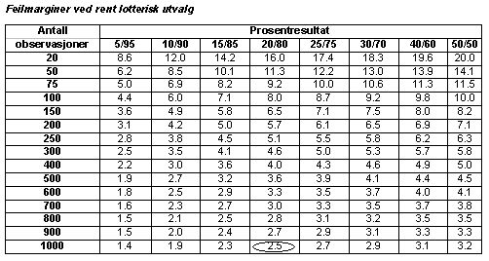
Feilmarginer
Alle resultater som presenteres i denne rapporten er beheftet med en viss statistisk usikkerhet som skyldes at vi har kun observert et utvalg av enheter, og ikke hele populasjonen. Denne usikkerheten kan imidlertid beregnes. Generelt i denne undersøkelsen gjelder at tall i totalkolonnen er beheftet med en feilmargin på +/- 1.4 – 3,2 prosentpoeng. Feilmarginene for tall i undergrupper er større.
Eksempel. Man har stilt et spørsmål med to svaralternativer: ”Ja” og ”nei”. I tabellen finner vi at 20% har svart ”ja” på spørsmålet, mens 80% har svart ”nei”. Er undersøkelsen basert på et utvalg på 1.000 intervju, vil feilmarginen i dette tilfellet være +/- 2,5 prosentpoeng. I praksis vil dette si at det reelle ”ja”-svar i populasjonen vil (med 95% sikkerhet) ligge et sted mellom 17,5% og 22,5%.

